Slide 1
paddleocr优化
A designer can use default text to simulate what text would look like. A designer can use default text to simulate what text would look like.
15组 贾亦韬 黄志鸿

Slide 2
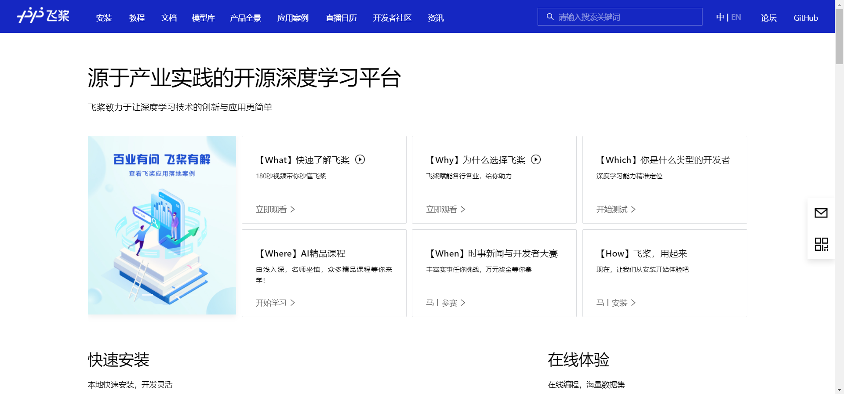
项目背景简介
paddlepadle（Apache 2.0 license）

Slide 3
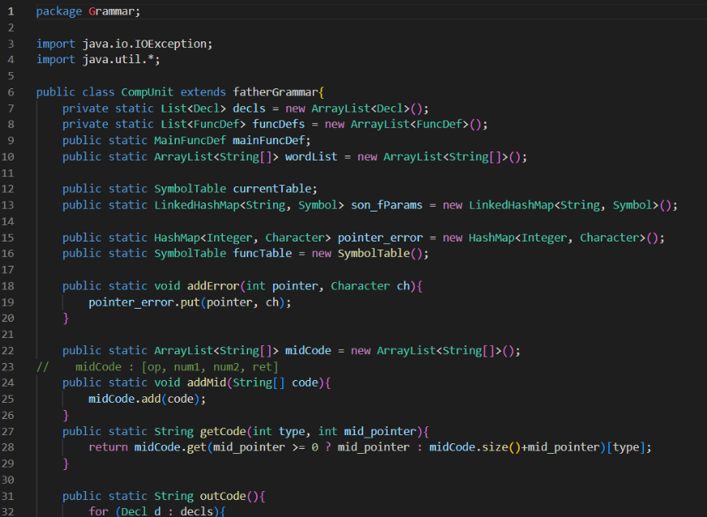

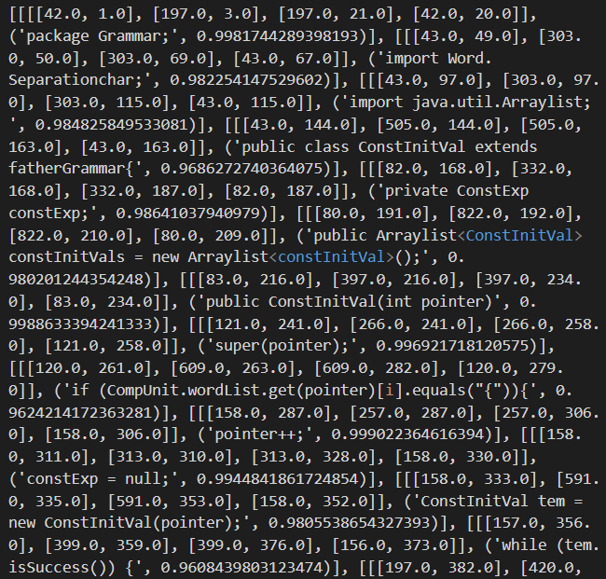
PaddleOcr在GUI测试中的应用
列表项：
[42.0, 1.0]等四个值表示该文字片段在原图中的四个顶点坐标；
packageGrammar为文字识别结果;
0.998为paddleocr对该结果的准确度评估
python脚本或命令行
代码截图
使用GPU训练，每张代码截图平均识别时间为0.295s（除了第一张图片需要更长的时间进行初始化）
服务器：x86_64 GNU/Linux
显卡：NVIDIA GeForce RTX 3090
CUDA版本：11.4
paddlepaddle版本:2.3.2
返回列表结果

Slide 4
技术研发进展
01
02
03
04
测试与调研
算法优化
模型训练
工具集成
对已有的几种模型进行性能分析；
对paddlepaddle平台的机器学习工具的调研
调整算法结构、性能优化
以改进后的算法作为基准，制作特异性强的测试集，训练针对代码的高性能ocr
整合模型并提供功能接口，使之成为独立可用的ocr工具

Slide 5
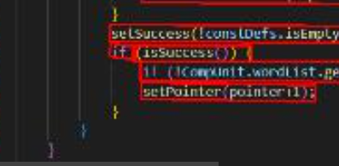
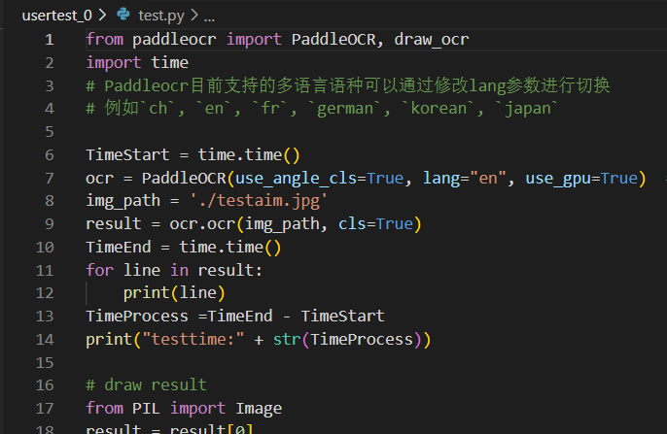
问题汇总
精确度：
部分标点符号识别不准确；较为稀疏的部分无法被识别到；有概率出现字符大小写识别错误。
性能：
一张Editor截图使用GPU时平均300ms，能否优化到10微秒的级别？
迁移：
将该算法框架改进后迁移到面包屑与行号等部分
“}”作为一行时无法被识别
面包屑与行号

Slide 6
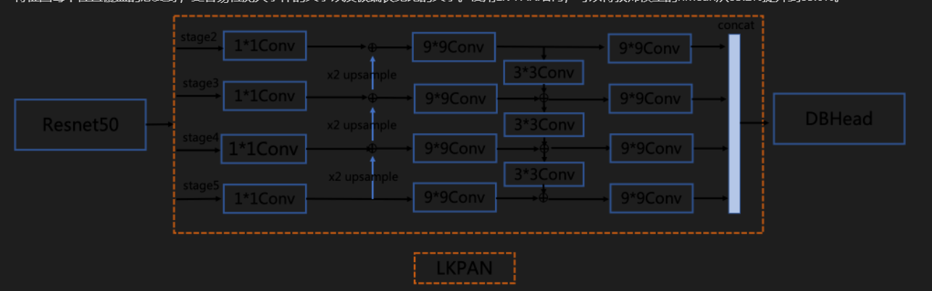
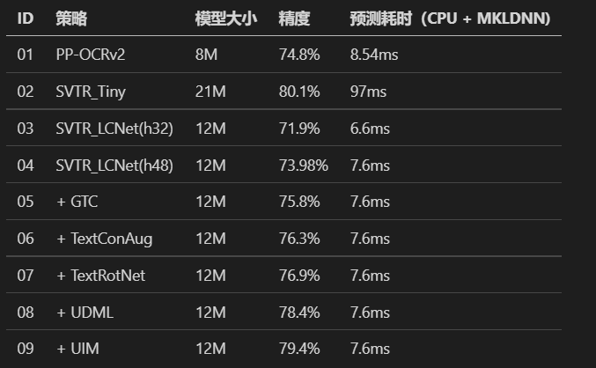
后续工作计划
算法优化思路：
1、文本检测算法：调整卷积核，增大感受野；精简教师模型互学习策略，降低精度以减小时间开销。
2、文本识别算法：尝试修改并集成模型等方法，是目前主要的研究要点。
PAN结构
一些可用模型

Slide 7
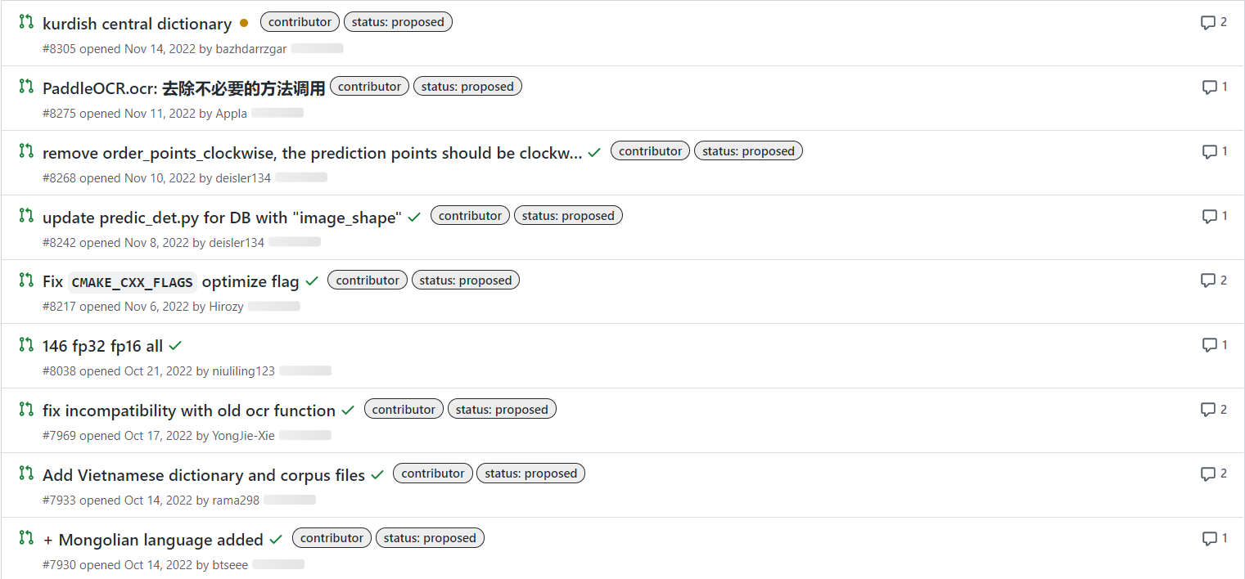
开源社区贡献
目前计划：
将优化后的模型集成为可用工具模块，在paddleOCR的github社区发布；
总结本次优化经验，将优化的分析思路写为博客，供后续优化与社区参考。

Slide 8
THANKS.
A designer can use default text to simulate what text would look like. A designer can use default text to simulate what text would look like.

